Slide 1
눈으로 보면 하이브리드 앱이 만들어 지는 신기한 PPT
Feat. IONIC

Slide 2
이 PPT에서 나오는 언어 => javascript, css, html, sql

Slide 3
간단한 어플리케이션 요구사항
간단한 가입으로 모든 이와 소통할 수 있는 그런 어플을 제작 하고 싶다.
응? 어디서 본거 같은데..모씨……가 아닌 모찌!
잘 될지 폭망할지 모르니 빠른 구현 필요.
핸드폰 GPS기반으로 내 위치 까지 표시하고 싶다네요.=ㅁ=
필요 기능
로그인 기반
게시글
댓글
약간 디바이스 기능 활용 (GPS라던지?)

Slide 4
대충 화면 상상해 봅니다..
로그인
회원가입
로그인
이메일
이메일
닉네임
비밀번호
비밀번호
이메일
회원가입
로그인
로그인
비밀번호
게시판
약관 블라블라
동의
회원가입하기

Slide 5
대충 화면을 상상해 봅니다..(2)
요즘 카드디자인이 흥하니 우리도 카드디자인으로..
게시판
글쓰기
글쓰기
닫기
안녕하세요
안녕하세요
윤대리
내위치 공유하기
확인
Vivamus sagittis lacus vel augue laoreet rutrum faucibus dolor auctor. Duis mollis, est non commodo luctus.
200
10

Slide 6
대충 화면을 상상해 봅니다..(3)
요즘 카드디자인이 흥하니 우리도 카드디자인으로..
댓글
댓글쓰기
댓글쓰기
닫기
안녕하세요
심과장
안녕하세요
네 안녕하세요
윤대리
다음에봐요
심과장
네
윤용식
확인

Slide 7
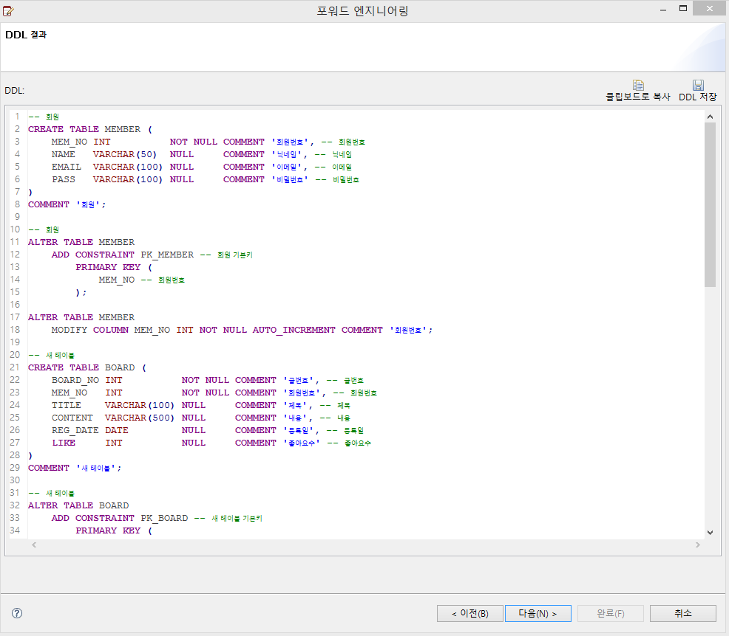
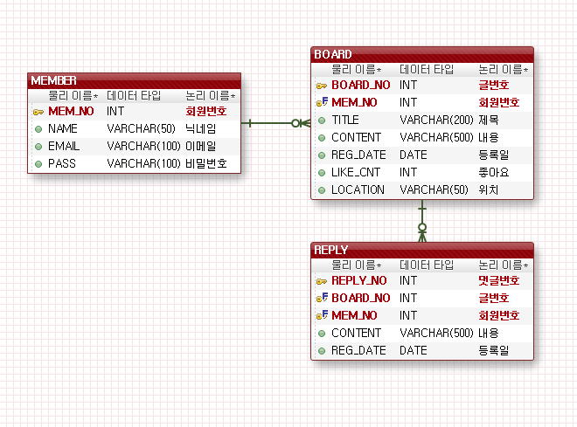
목업이 나왔으니 기능을 예상하여 대충 DB를 설계합니다.
고마운 exerd.. 회사차리면 꼭 살게요..

Slide 8
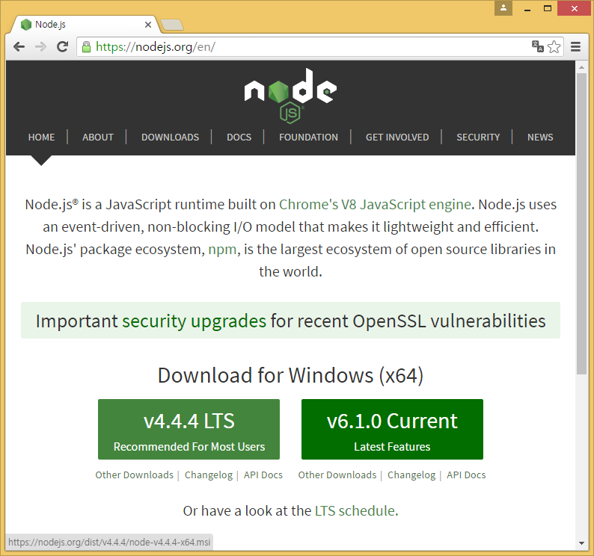
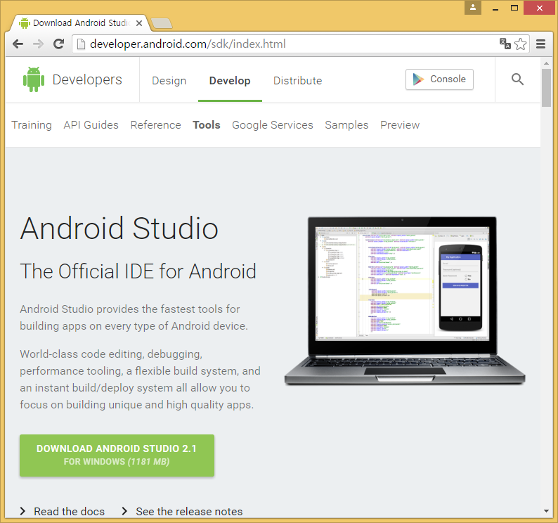
Nodejs 설치 (NPM 이용)
Android Studio 설치 (안드로이드 에뮬레이터 냠냠)

Slide 9
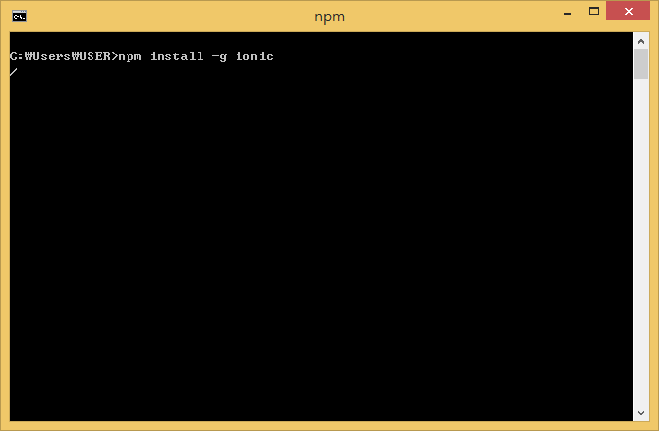
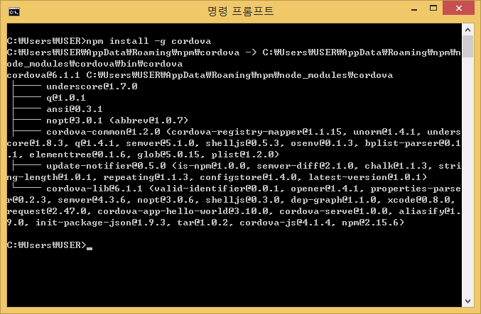
npm install –g ionic
npm install –g cordova
npm? Node Packaged Modules

Slide 10
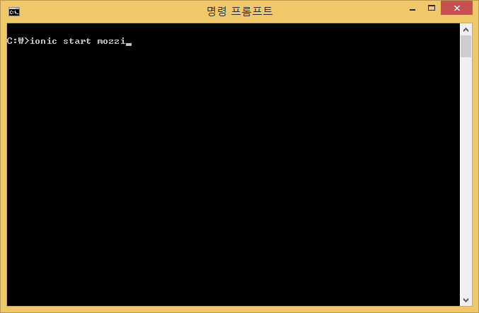
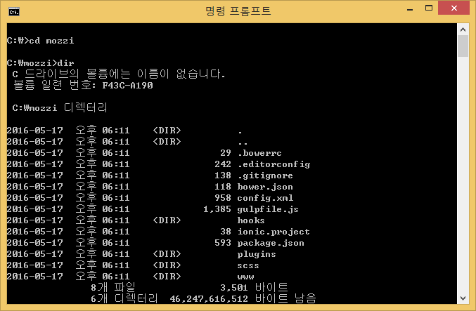
cd /
Ionic start mozzi
cd /mozzi

Slide 11
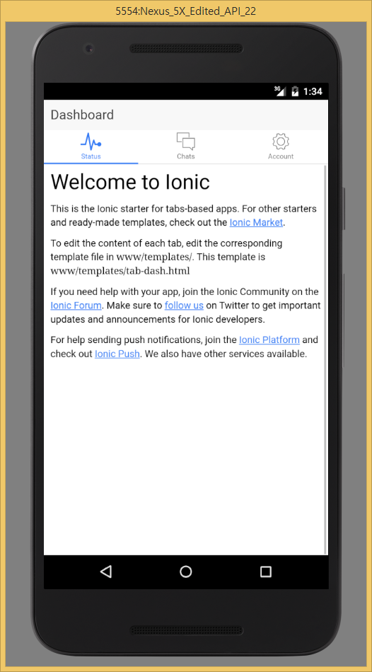
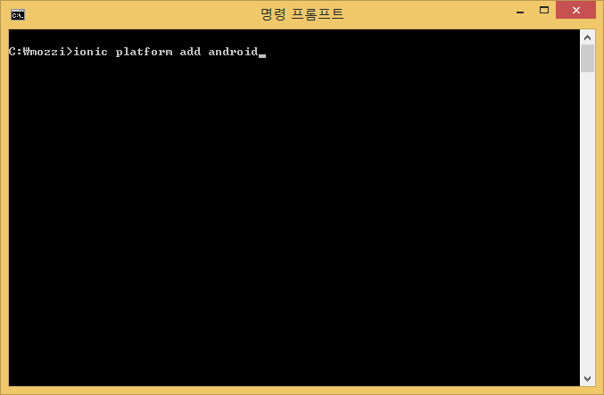

cd /mozzi
Ionic platform add android
Ionic run android

Slide 12
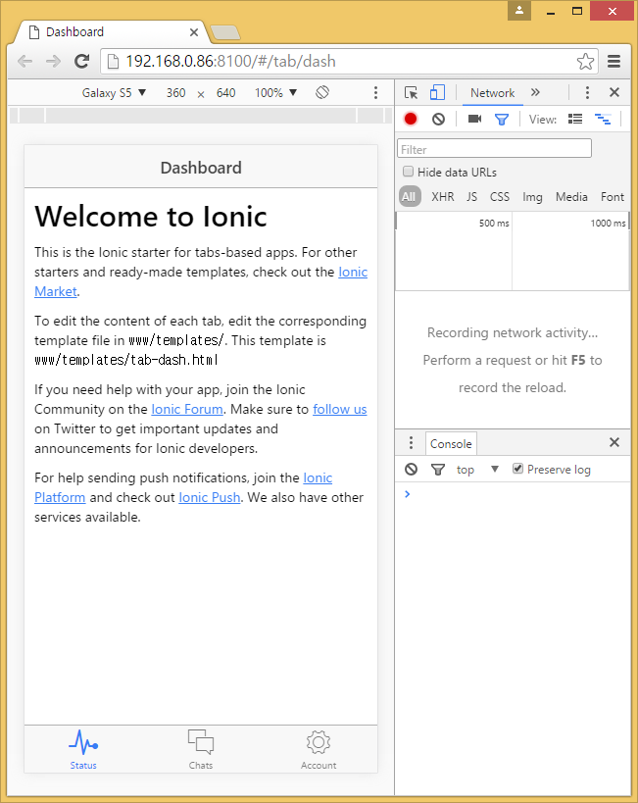
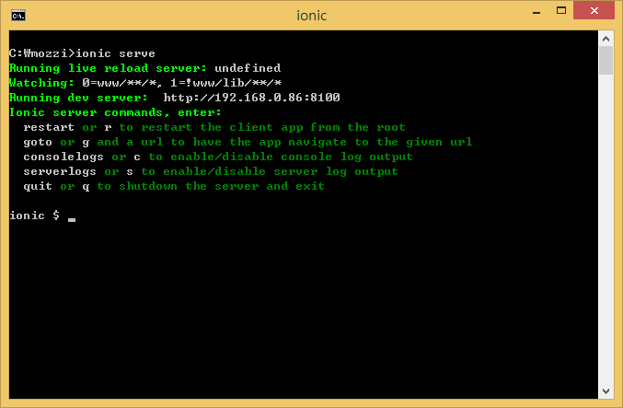
코드 수정해주고 에뮬레이터에 매번 실행시켜주는건 너무 귀찮아요.
-> 브라우져에서 테스팅할수있게 아이오닉에서 제공
Ionic serve

Slide 13
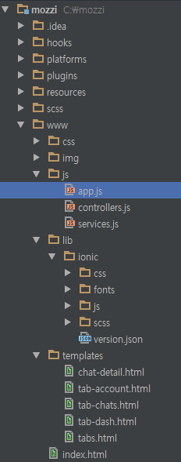
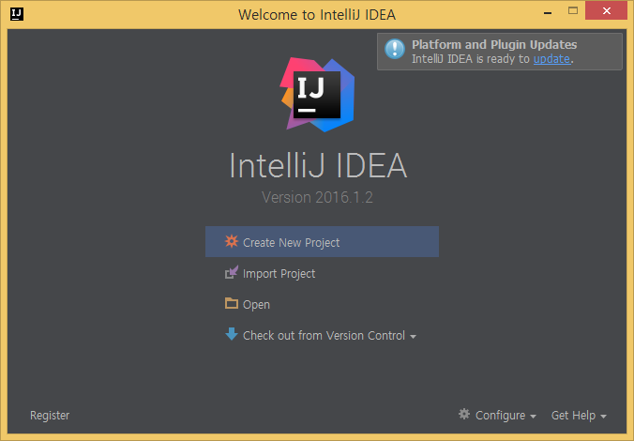
편한 IDE를 아무거나 사용합니다…
메모장 편하시면 메모장 사용하세요..
저는 메모장보다 아주 조금 좋은 인텔리제이로 하겠습니다.
Open -> mozzi 폴더 선택

Slide 14
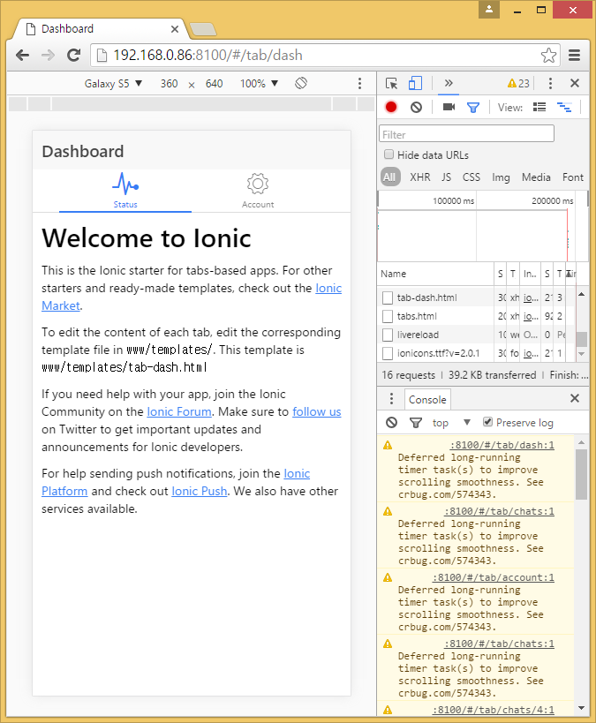
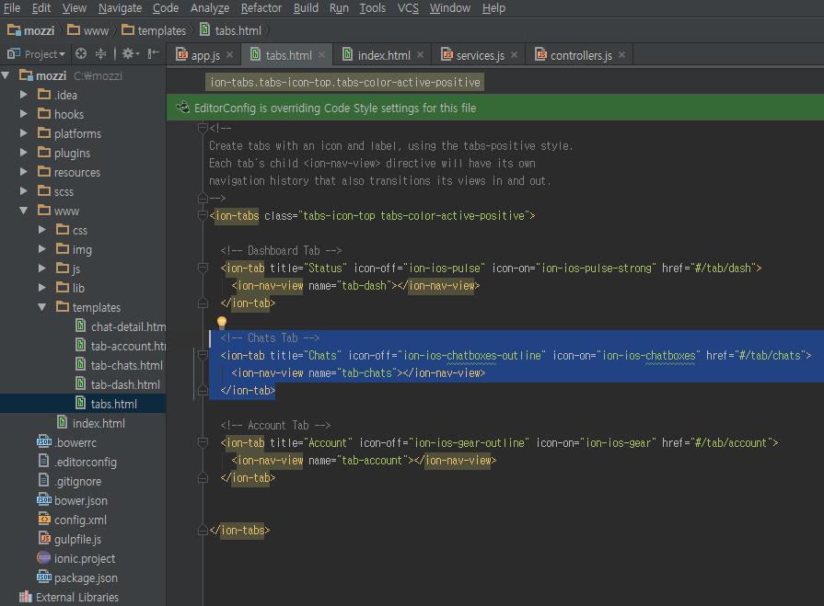
1.cd /mozzi
2.Ionic serve
아래 블록을 지워서 저장해 봅니다. 그러면 실시간으로 반영되는 것을 확인 할 수 있습니다. 개발 환경 세팅 끝!

Slide 15
정확히 몰라도 셈플코드 간단히 4가지 파일만 봅니다. 1/4
App.js
angular.module('starter', ['ionic', 'starter.controllers', 'starter.services']) .run(function($ionicPlatform) { $ionicPlatform.ready(function() { if (window.cordova && window.cordova.plugins && window.cordova.plugins.Keyboard) { cordova.plugins.Keyboard.hideKeyboardAccessoryBar(true); cordova.plugins.Keyboard.disableScroll(true); } if (window.StatusBar) { StatusBar.styleDefault(); } }); }) .config(function($stateProvider, $urlRouterProvider) { $stateProvider .state('tab', { url: '/tab', abstract: true, templateUrl: 'templates/tabs.html' }) .state('tab.dash', { url: '/dash', views: { 'tab-dash': { templateUrl: 'templates/tab-dash.html', controller: 'DashCtrl' } } }) .state('tab.chats', { url: '/chats', views: { 'tab-chats': { templateUrl: 'templates/tab-chats.html', controller: 'ChatsCtrl' } } })
앵귤러 모듈 정의
UI ROUTER 정의

Slide 16
정확히 몰라도 간단히 4가지 파일만 봅니다. 2/4
Controllers.js
angular.module('starter.controllers', []) .controller('DashCtrl', function($scope) {}) .controller('ChatsCtrl', function($scope, Chats) { $scope.chats = Chats.all(); $scope.remove = function(chat) { Chats.remove(chat); }; }) .controller('ChatDetailCtrl', function($scope, $stateParams, Chats) { $scope.chat = Chats.get($stateParams.chatId); }) .controller('AccountCtrl', function($scope) { $scope.settings = { enableFriends: true }; });
컨트롤러 정의

Slide 17
정확히 몰라도 간단히 4가지 파일만 봅니다. 3/4
Controllers.js
angular.module('starter.services', []) .factory('Chats', function() { // Might use a resource here that returns a JSON array // Some fake testing data var chats = [{ id: 0, name: 'Ben Sparrow', lastText: 'You on your way?', face: 'img/ben.png' }, { id: 1, name: 'Max Lynx', lastText: 'Hey, it\'s me', face: 'img/max.png' }]; return { all: function() { return chats; }, remove: function(chat) { chats.splice(chats.indexOf(chat), 1); }, get: function(chatId) { for (var i = 0; i < chats.length; i++) { if (chats[i].id === parseInt(chatId)) { return chats[i]; } } return null; } }; });
서비스 정의

Slide 18
정확히 몰라도 간단히 4가지 파일만 봅니다. 3/4
Index.html
<!DOCTYPE html> <html> <head> <meta charset="utf-8"> <meta name="viewport" content="initial-scale=1, maximum-scale=1, user-scalable=no, width=device-width"> <title></title> <link href="lib/ionic/css/ionic.css" rel="stylesheet"> <link href="css/style.css" rel="stylesheet"> <!-- IF using Sass (run gulp sass first), then uncomment below and remove the CSS includes above <link href="css/ionic.app.css" rel="stylesheet"> --> <!-- ionic/angularjs js --> <script src="lib/ionic/js/ionic.bundle.js"></script> <!-- cordova script (this will be a 404 during development) --> <script src="cordova.js"></script> <!-- your app's js --> <script src="js/app.js"></script> <script src="js/controllers.js"></script> <script src="js/services.js"></script> </head> <body ng-app="starter"> <!-- The nav bar that will be updated as we navigate between views. --> <ion-nav-bar class="bar-stable"> <ion-nav-back-button> </ion-nav-back-button> </ion-nav-bar> <!-- The views will be rendered in the <ion-nav-view> directive below Templates are in the /templates folder (but you could also have templates inline in this html file if you'd like). --> <ion-nav-view></ion-nav-view> </body> </html>
전체 어플리케이션의 틀 역할 (SPA)

Slide 19
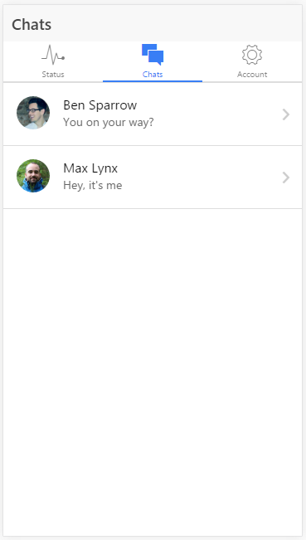
Chat 화면이 나오기까지?
1. /chat 호출
2. Ui router -> /chat
-Controller(ChatsCtrl)
-Templete (templates/tab-chats.html)
3.ChatsCtrl
-SERVICE(Chats) 호출
-$SCOPE(저장소) 데이터 저장
5. templates/tab-chats.html
-$SCOPE 의 데이터 바인딩
6. 화면 노출

Slide 20
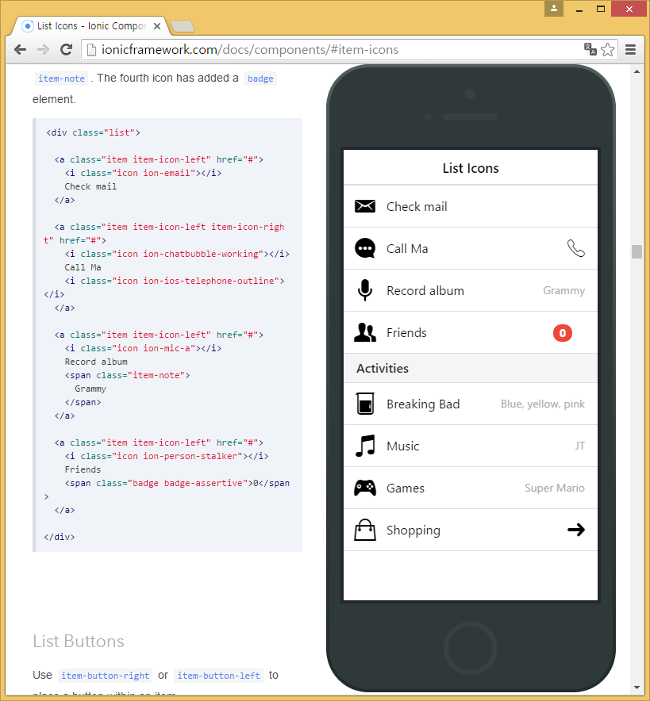
퍼블리싱을 가장한 UI 쇼핑 시작.
http://ionicframework.com/docs/components/
스크롤 쭉쭉 내리면서 원하는 UI를 볼 수 있어요.

Slide 21
UI 작업을 위한 기본 세팅
App.js
Controllers.js
var app = angular.module('starter', ['ionic']) app.run(function($ionicPlatform) { $ionicPlatform.ready(function() { if (window.cordova && window.cordova.plugins.Keyboard) { cordova.plugins.Keyboard.hideKeyboardAccessoryBar(true); cordova.plugins.Keyboard.disableScroll(true); } if (window.StatusBar) { StatusBar.styleDefault(); } }); }) .config(function($stateProvider, $urlRouterProvider) { $stateProvider .state('app', { url: '/app', abstract: true, templateUrl: 'templates/menu.html', controller: 'AppCtrl' }) .state('app.login', { url: '/login', views: { 'menuContent': { templateUrl: 'templates/login.html', controller: 'loginCtrl' } } }) $urlRouterProvider.otherwise('/app/login'); });
app.controller('AppCtrl', function($scope) { }) app.controller('loginCtrl', function($scope) { });
Services.js
Index.html
<!DOCTYPE html> <html> <head> <meta charset="utf-8"> <meta name="viewport" content="initial-scale=1, maximum-scale=1, user-scalable=no, width=device-width"> <title></title> <link href="lib/ionic/css/ionic.css" rel="stylesheet"> <link href="css/style.css" rel="stylesheet"> <script src="lib/ionic/js/ionic.bundle.js"></script> <script src="cordova.js"></script> <script src="js/app.js"></script> <script src="js/controllers.js"></script> <script src="js/services.js"></script> </head> <body ng-app="starter"> <ion-nav-view></ion-nav-view> </body> </html>

Slide 22
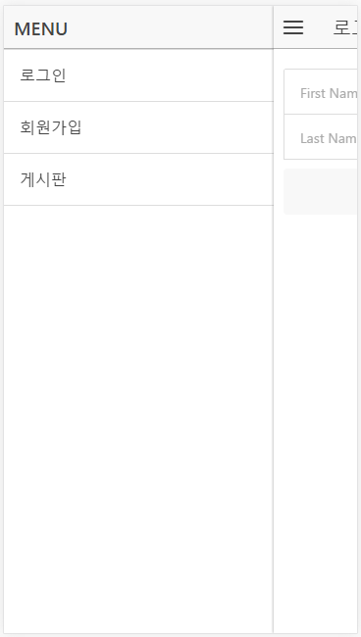
menu.html
<ion-side-menus enable-menu-with-back-views="false"> <ion-side-menu-content> <ion-nav-bar class="bar-stable"> <ion-nav-back-button> </ion-nav-back-button> <ion-nav-buttons side="left"> <button class="button button-icon button-clear ion-navicon" menu-toggle="left"> </button> </ion-nav-buttons> </ion-nav-bar> <ion-nav-view name="menuContent"></ion-nav-view> </ion-side-menu-content> <ion-side-menu side="left"> <ion-header-bar class="bar-stable"> <h1 class="title">MENU</h1> </ion-header-bar> <ion-content> <ion-list> <ion-item menu-close href="#/app/login"> 로그인 </ion-item> <ion-item menu-close href="#/app/join"> 회원가입 </ion-item> <ion-item menu-close href="#/app/board"> 게시판 </ion-item> </ion-list> </ion-content> </ion-side-menu> </ion-side-menus>

Slide 23
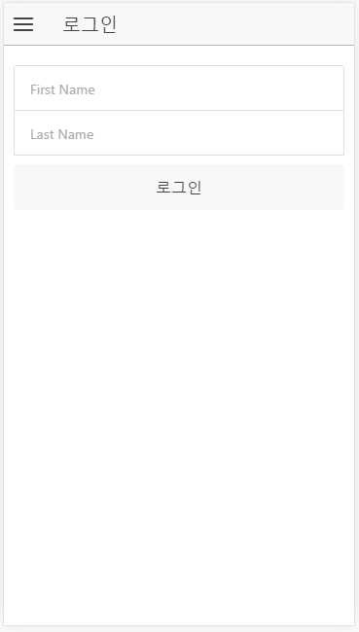
login.html
<ion-view view-title="로그인"> <ion-content> <div class="list list-inset"> <label class="item item-input"> <input type="text" placeholder="First Name"> </label> <label class="item item-input"> <input type="text" placeholder="Last Name"> </label> <button class="button button-block button-gray" type="submit">로그인</button> </div> </ion-content> </ion-view>

Slide 24
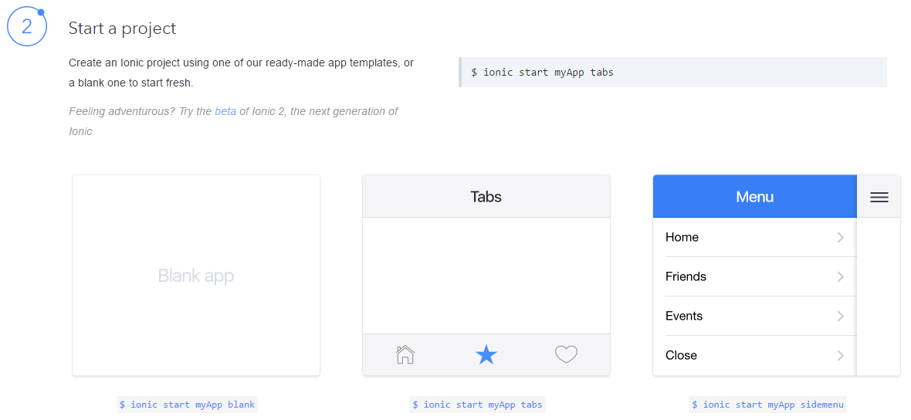
친절한 아이오닉씨.
기획단계 화면 구성과 가장 근접한 3번째 탭을 선택하여 앱을 최초 생성해도 됩니다.

Slide 25
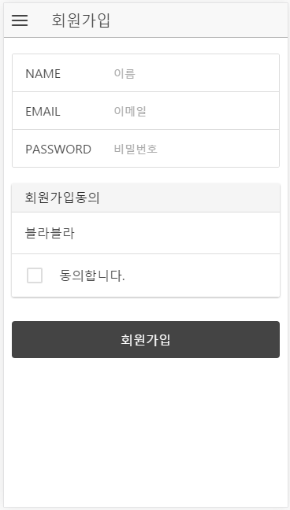
UI쇼핑을 통해 UI를 쭉쭉 만들어 줍니다.
회원가입페이지 추가
App.js 추가
Controllers.js 추가
.state('app.join', { url: '/join', views: { 'menuContent': { templateUrl: 'templates/join.html', controller: 'joinCtrl' } } })
app.controller('joinCtrl', function($scope) { });
Join.html 생성
<ion-view view-title="회원가입"> <ion-content> <form ng-submit=""> <div class="list list-inset"> <label class="item item-input"> <span class="input-label">NAME</span> <input type="text" name="name" placeholder="이름" ng-required="true"> </label> <label class="item item-input"> <span class="input-label">EMAIL</span> <input type="email" name="email" placeholder="이메일" ng-required="true"> </label> <label class="item item-input"> <span class="input-label">PASSWORD</span> <input type="password" name="password" placeholder="비밀번호" ng-required="true"> </label> </div> <div class="card list"> <div class="item item-divider"> 회원가입동의 </div> <div class="item item-text-wrap"> 블라블라 </div> <ion-checkbox>동의합니다.</ion-checkbox> </div> <div class="list list-inset"> <button class="button button-block button-dark" type="submit">회원가입</button> </div> </form> </ion-content> </ion-view>

Slide 26
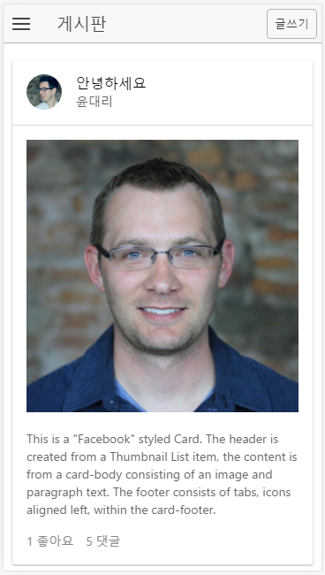
board.html 추가
<ion-view view-title="게시판" > <ion-nav-buttons side="right"> <button class="button"> 글쓰기 </button> </ion-nav-buttons> <ion-content> <div class="list card"> <div class="item item-avatar"> <img src="../img/ben.png"> <h2>안녕하세요</h2> <p>윤대리</p> </div> <div class="item item-body"> <img class="full-image" src="../img/adam.jpg"> <p> This is a "Facebook" styled Card. The header is created from a Thumbnail List item, the content is from a card-body consisting of an image and paragraph text. The footer consists of tabs, icons aligned left, within the card-footer. </p> <p> <a href="#" class="subdued">1 좋아요</a> <a href="#/app/reply" class="subdued">5 댓글</a> </p> </div> </div> </ion-content> </ion-view>
App.js 추가
.state('app.board', { url: '/board', views: { 'menuContent': { templateUrl: 'templates/board.html', controller: 'boardCtrl' } } })
Controllers.js 추가
app.controller('boardCtrl', function($scope) { });

Slide 27
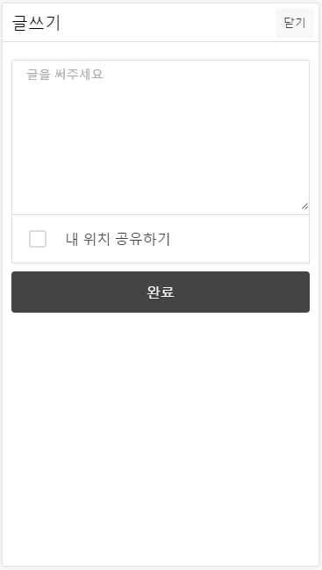
Board.html 수정
<ion-nav-buttons side="right"> <button class="button" ng-click="openModal()"> 글쓰기 </button> </ion-nav-buttons>
boardWriteModal.html추가
<ion-modal-view> <ion-header-bar> <h1 class="title">글쓰기</h1> <div class="buttons"> <button class="button" ng-click="closeModal()">닫기</button> </div> </ion-header-bar> <ion-content> <form> <div class="list list-inset"> <label class="item item-input"> <textarea rows="10" placeholder="글을 써주세요"></textarea> </label> <ion-checkbox>내 위치 공유하기</ion-checkbox> <button class="button button-block button-dark" type="submit">완료</button> </div> </form> </ion-content> </ion-modal-view>
app.controller('boardCtrl', function($scope,$ionicModal) { $ionicModal.fromTemplateUrl('/templates/boardWriteModal.html', { scope: $scope, animation: 'slide-in-up' }).then(function(modal) { $scope.modal = modal; }); $scope.openModal = function() { $scope.modal.show(); }; $scope.closeModal = function() { $scope.modal.hide(); }; });
Controllers.js 수정

Slide 28
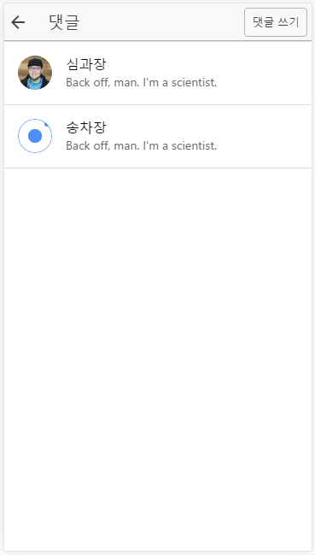
Reply.html 생성
<ion-view view-title="댓글">
<ion-nav-buttons side="right"> <button class="button"> 댓글쓰기 </button> </ion-nav-buttons> <ion-content> <div class="list"> <a class="item item-avatar" href="#"> <img src="../img/perry.png"> <h2>심과장</h2> <p>Back off, man. I'm a scientist.</p> </a> <a class="item item-avatar" href="#"> <img src="../img/ionic.png"> <h2>송차장</h2> <p>Back off, man. I'm a scientist.</p> </a> </div> </ion-content> </ion-view>
.state('app.reply', { url: '/reply', views: { 'menuContent': { templateUrl: 'templates/reply.html', controller: 'replyCtrl' } } })
App.js 추가
Controller.js추가
app.controller('replyCtrl', function($scope) { });

Slide 29
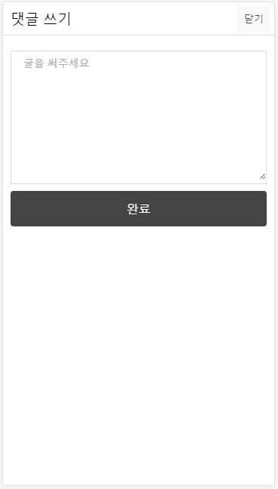
reply.html 수정
<ion-nav-buttons side="right"> <button class="button" ng-click="openModal()"> 댓글쓰기 </button> </ion-nav-buttons>
replyWriteModal.html추가
<ion-modal-view> <ion-header-bar> <h1 class="title">댓글 쓰기</h1> <div class="buttons"> <button class="button" ng-click="closeModal()">닫기</button> </div> </ion-header-bar> <ion-content> <form> <div class="list list-inset"> <label class="item item-input"> <textarea rows="10" placeholder="글을 써주세요"></textarea> </label> <button class="button button-block button-dark" type="submit">완료</button> </div> </form> </ion-content> </ion-modal-view>
Controllers.js 수정
app.controller('replyCtrl', function($scope,$ionicModal) { $ionicModal.fromTemplateUrl('/templates/replyWriteModal.html', { scope: $scope, animation: 'slide-in-up' }).then(function(modal) { $scope.modal = modal; }); $scope.openModal = function() { $scope.modal.show(); }; $scope.closeModal = function() { $scope.modal.hide(); }; });

Slide 30
헥헥 … 간단(?)하게 대충 돌아가는 껍데기가 완성되었습니다!
이제 더 간단하게 NODE JS SERVER를 만들어 봅시다!

Slide 31


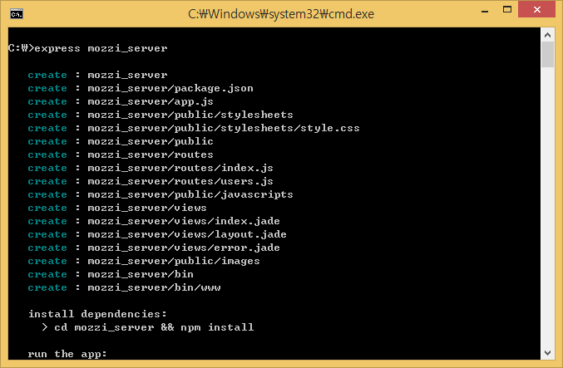
Express-generator 설치 및 mozzi_server 설치

Slide 32
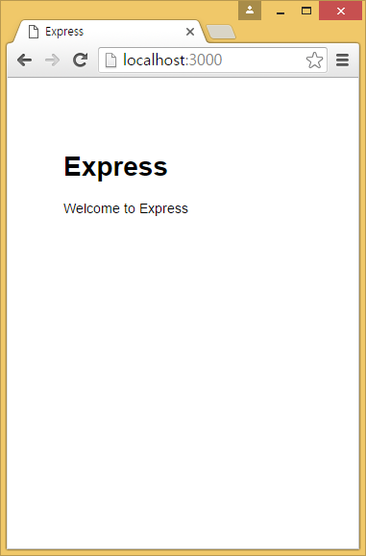


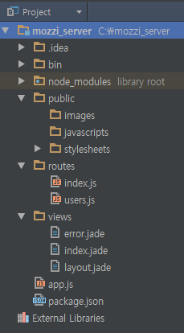
설치후 npm install 로 의존관계에 있는 모듈들 설치
그리고 설치한 폴더에서 npm start하면 node server 실행

Slide 33

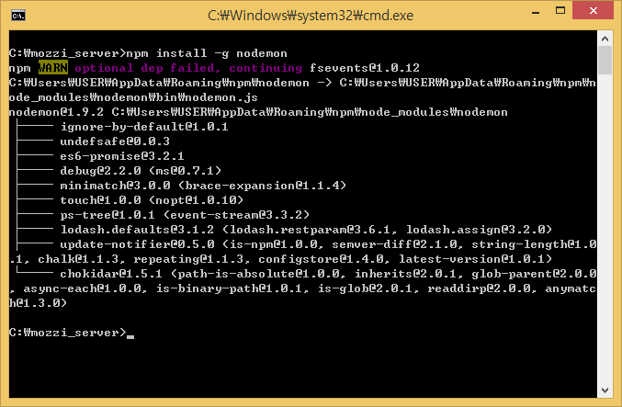
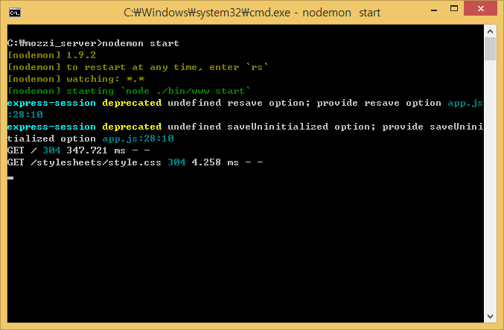
서버 소스를 변경할때마다 노드 서버를 재시작하기 귀찮아요.
Js파일 변경을 자동으로 감지해서 재시작해주는 친구가 있어요!
Npm install –g nodemon , 시작은 nodemon start

Slide 34
다시 돌아가서 뭔지 몰라도 이것 만큼은 대충 봅시다.
App.js
var express = require('express'); var path = require('path'); var favicon = require('serve-favicon'); var logger = require('morgan'); var cookieParser = require('cookie-parser'); var bodyParser = require('body-parser'); var routes = require('./routes/index'); var users = require('./routes/users'); var app = express(); // view engine setup app.set('views', path.join(__dirname, 'views')); app.set('view engine', 'jade'); // uncomment after placing your favicon in /public //app.use(favicon(path.join(__dirname, 'public', 'favicon.ico'))); app.use(logger('dev')); app.use(bodyParser.json()); app.use(bodyParser.urlencoded({ extended: false })); app.use(cookieParser());
app.use(express.static(path.join(__dirname, 'public'))); app.use('/', routes); app.use('/users', users); // catch 404 and forward to error handler app.use(function(req, res, next) { var err = new Error('Not Found'); err.status = 404; next(err); });
모듈 import
미들웨어 사용설정

Slide 35
다시 돌아가서 뭔지 몰라도 이것 만큼은 대충 봅시다.(2)
index.js
var express = require('express'); var router = express.Router(); /* GET home page. */ router.get('/', function(req, res, next) { res.render('index', { title: 'Express' }); }); module.exports = router;
Route 설정
/ 로 들어올때 jade라는 템플릿엔진으로 index.jade파일을 title : express 란 데이터로 렌더링해서 보여줄게..
Users.js
var express = require('express'); var router = express.Router(); /* GET users listing. */ router.get('/', function(req, res, next) { res.send('respond with a resource'); }); module.exports = router;
Route 설정
/users/ 로 들어오면 respond with a resource를 되돌려줄게 ‘ㅁ’
우리는 JSON으로 떨궈주기만 할거니까 이형태를 사용합니다. 템플릿엔진 필요없어요…

Slide 36
다시 돌아가서 뭔지 몰라도 이것 만큼은 대충 봅시다.(3)
Bin/www.js
#!/usr/bin/env node /** * Module dependencies. */ var app = require('../app'); var debug = require('debug')('mozzi_server:server'); var http = require('http'); /** * Get port from environment and store in Express. */ var port = normalizePort(process.env.PORT || '3000'); app.set('port', port); /** * Create HTTP server. */ var server = http.createServer(app); /** * Listen on provided port, on all network interfaces. */ server.listen(port); server.on('error', onError); server.on('listening', onListening);
웹서버 생성 및 기본 설정 기본 3000포트

Slide 37

로그인을 하려면 세션 컨트롤을 할 수 있어야 해요.
Express 4.x는 session 컨트롤하는 모듈이 가출해서 수동으로 설치해줍니다.
서버가 설치된 경로로가서 npm install express-session 로 설치해줍니다.
App.js 에 추가
var session = require('express-session'); //세션 설정 app.use( session({ secret : 'ramdom1234', name : 'sessionId',
resave: true, saveUninitialized: true }) );

Slide 38
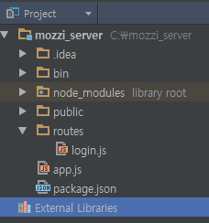
아래프로젝트 구조와 같이 필요없는 파일들을 다 지워 줍니다. 구체적으로 우리는 템플릿엔진을 안쓸것이므로 관련 설정과 파일을 지워줍니다. 이상한거 지우면 안돼요. ;ㅁ;
App.js
var express = require('express'); var path = require('path'); var favicon = require('serve-favicon'); var logger = require('morgan'); var cookieParser = require('cookie-parser'); var bodyParser = require('body-parser'); var app = express(); //로그인 관련해서 컨트롤할 폴더 var login = require('./routes/login'); var session = require('express-session'); app.use( session({ secret : 'random', name : 'sessionId',
resave: true, saveUninitialized: true }) ); app.use(logger('dev')); app.use(bodyParser.json()); app.use(bodyParser.urlencoded({ extended: false })); app.use(cookieParser()); app.use(express.static(path.join(__dirname, 'public'))); app.use('/login', login); // catch 404 and forward to error handler app.use(function(req, res, next) { var err = new Error('Not Found'); err.status = 404; next(err); }); // error handlers app.use(function(err, req, res, next) { res.status(err.status || 500); res.send(err.message); }); module.exports = app;
Login.js
var express = require('express'); var router = express.Router(); var loginData = {'name':'윤용식','age':30,'email':'yysstory@gmail.com'}; /* GET users listing. */ router.get('/', function(req, res, next) { res.send(loginData); }); module.exports = router;

Slide 39
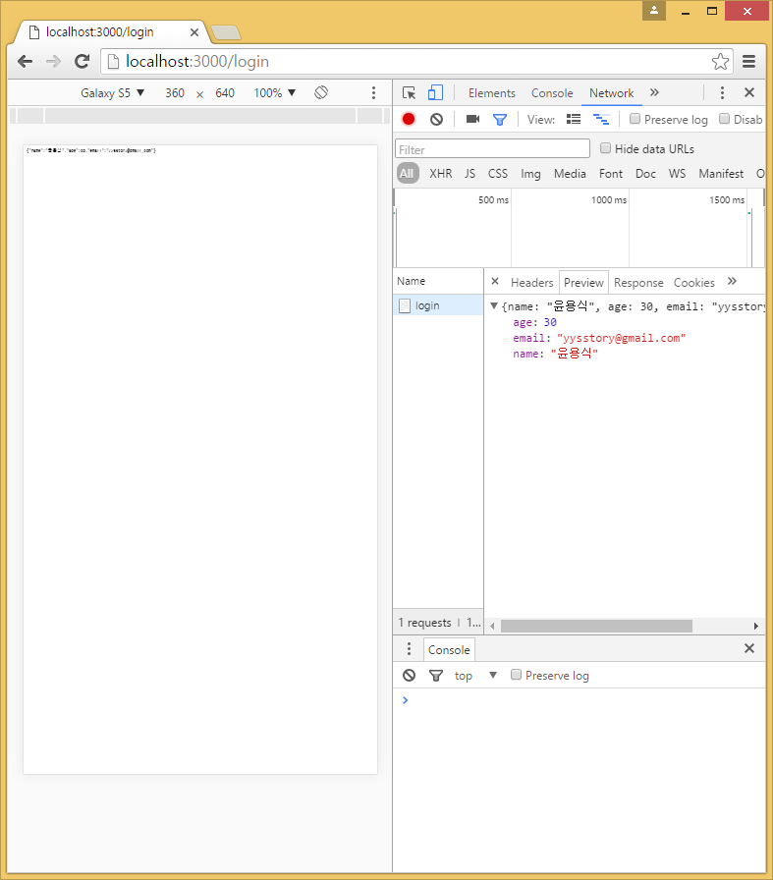
서버 세팅이 정상적으로 되었는지 테스트 해봅니다. 자바스크립트 객체를 떨궜더니 JSON으로 잘 받네요 ‘ㅁ’ 개발을 위한 세팅 끝!

Slide 40
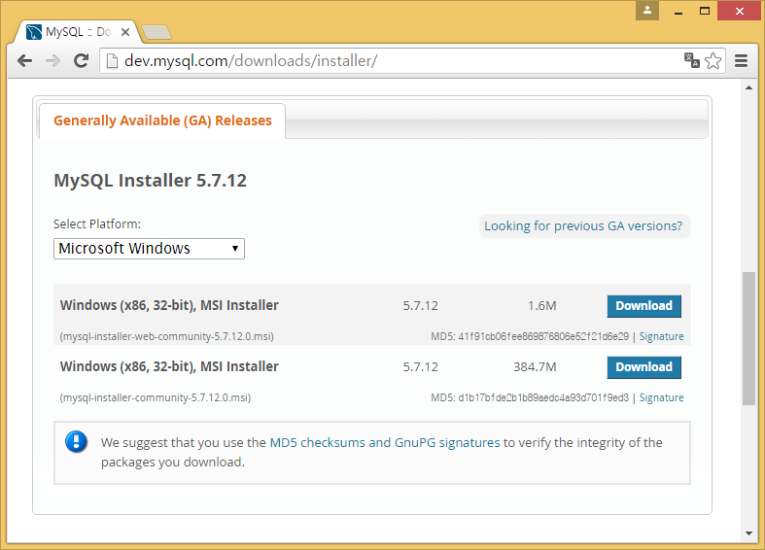
Mysql 설치 해줍니다…귀찮네요. 회사 개발환경이 윈도우 이므로 다운받아서 설치해줍니다. 우분투로 쓰고싶다. ;ㅁ; 우분투는 sudo apt-get install mysql 하면 끝납니다.

Slide 41
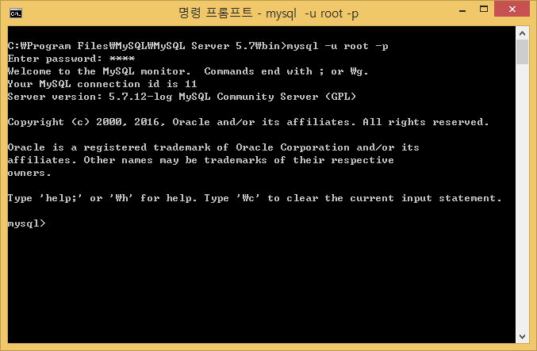
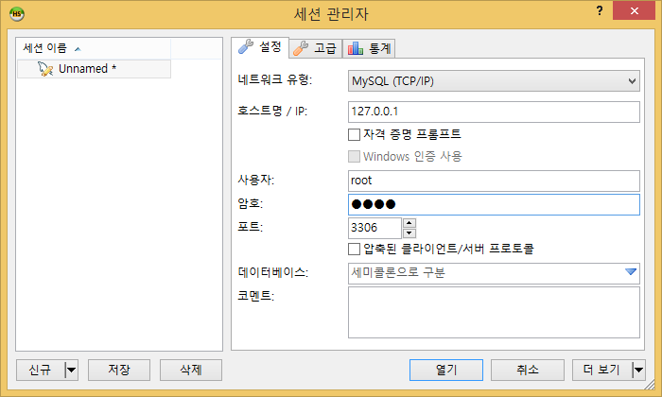
Mysql이 설치된 곳에서 mysql - u – p 로 접속하여 쿼리를 날려도 되지만…
귀찮으므로 툴을 사용합니다. Heidsql 무료고 간편하게 쓰기 좋아요…’ㅁ’

Slide 42
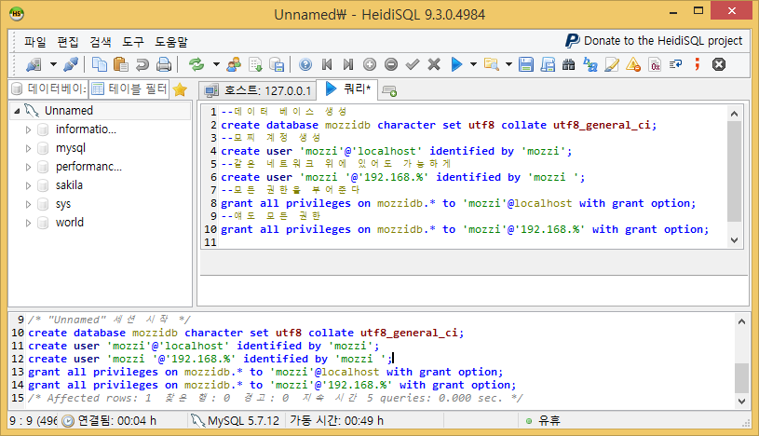
루트계정으로 로그인해서 데이터베이스를 생성하고 아이디를 만들어 줍니다.
그리고 로그아웃하고 mozzi 아이디로 재 로그인 해줍니다.

Slide 43
-- 회원
CREATE TABLE MEMBER (
MEM_NO INT NOT NULL COMMENT '회원번호', -- 회원번호
NAME VARCHAR(50) NULL COMMENT '닉네임', -- 닉네임
EMAIL VARCHAR(100) NULL COMMENT '이메일', -- 이메일
PASS VARCHAR(100) NULL COMMENT '비밀번호' -- 비밀번호
)
COMMENT '회원';
-- 회원
ALTER TABLE MEMBER
ADD CONSTRAINT PK_MEMBER -- 회원 기본키
PRIMARY KEY (
MEM_NO -- 회원번호
);
ALTER TABLE MEMBER
MODIFY COLUMN MEM_NO INT NOT NULL AUTO_INCREMENT COMMENT '회원번호';
-- 게시글
CREATE TABLE BOARD (
BOARD_NO INT NOT NULL COMMENT '글번호', -- 글번호
MEM_NO INT NOT NULL COMMENT '회원번호', -- 회원번호
TITLE VARCHAR(200) NULL COMMENT '제목', -- 제목
CONTENT VARCHAR(500) NULL COMMENT '내용', -- 내용
REG_DATE DATE NULL COMMENT '등록일', -- 등록일
LIKE_CNT INT NULL COMMENT '좋아요', -- 좋아요
LOCATION VARCHAR(50) NULL COMMENT '위치' -- 위치
)
COMMENT '게시글';
-- 게시글
ALTER TABLE BOARD
ADD CONSTRAINT PK_BOARD -- 게시글 기본키
PRIMARY KEY (
BOARD_NO, -- 글번호
MEM_NO -- 회원번호
);
ALTER TABLE BOARD
MODIFY COLUMN BOARD_NO INT NOT NULL AUTO_INCREMENT COMMENT '글번호';
-- 댓글
CREATE TABLE REPLY (
REPLY_NO INT NOT NULL COMMENT '댓글번호', -- 댓글번호
BOARD_NO INT NOT NULL COMMENT '글번호', -- 글번호
MEM_NO INT NOT NULL COMMENT '회원번호', -- 회원번호
CONTENT VARCHAR(500) NULL COMMENT '내용', -- 내용
REG_DATE DATE NULL COMMENT '등록일' -- 등록일
)
COMMENT '댓글';
-- 댓글
ALTER TABLE REPLY
ADD CONSTRAINT PK_REPLY -- 댓글 기본키
PRIMARY KEY (
REPLY_NO, -- 댓글번호
BOARD_NO, -- 글번호
MEM_NO -- 회원번호
);
ALTER TABLE REPLY
MODIFY COLUMN REPLY_NO INT NOT NULL AUTO_INCREMENT COMMENT '댓글번호';

Slide 44
기능 정의? 만들어야할 기능!
회원가입
로그인
글작성
작성된 글 리스트로 가져오기
댓글작성
작성된 댓글 리스트로 가져오기
로그인2(자동 로그인)
글작성2(코도바로 위치까지 공유하기)
작성된 글 리스트로 가져오기2(맵표현)

Slide 45
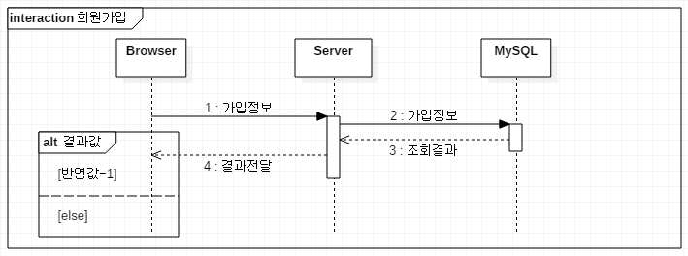
어떻게 표현할지 몰라서 대충 이런 느낌으로 그려봤어요. 처음 그려봐요.. STARUML 고마워요.. 돈많이 벌면 살게요..

Slide 46
회원가입 (서버)
Login.js
var express = require('express'); var router = express.Router(); /* GET users listing. */ router.post('/', function(req, res, next) { var name = req.body.name; var email = req.body.email; var password = req.body.password; var loginData = {'name':name,'password':password,'email':email}; res.send(loginData); }); module.exports = router;

Slide 47
회원가입(클라이언트)
Join.html
Controllers.js
<ion-view view-title="회원가입"> <ion-content> <form ng-submit="doJoin()"> <div class="list list-inset"> <label class="item item-input"> <span class="input-label">NAME</span> <input type="text" placeholder="이름" ng-required="true" ng-model="joinInfo.name"> </label> <label class="item item-input"> <span class="input-label">EMAIL</span> <input type="email" placeholder="이메일" ng-required="true" ng-model="joinInfo.email"> </label> <label class="item item-input"> <span class="input-label">PASSWORD</span> <input type="password" placeholder="비밀번호" ng-required="true" ng-model="joinInfo.password"> </label> </div> <div class="card list"> <div class="item item-divider"> 회원가입동의 </div> <div class="item item-text-wrap"> 블라블라 </div> <ion-checkbox>동의합니다.</ion-checkbox> </div> <div class="list list-inset"> <button class="button button-block button-dark" type="submit">회원가입</button> </div> </form> </ion-content> </ion-view>
app.controller('joinCtrl', function($scope,Auth) { $scope.joinInfo = {}; $scope.doJoin = function(){ var name = $scope.joinInfo.name; var email = $scope.joinInfo.email; var password = $scope.joinInfo.password; Auth.join(name,email,password); } });
Services.js
app.service('Auth', ['$http',function($http){ this.join = function(name,email,password) { //ajax로 요청 $http.post( rootUrl+'/login', {"name":name,"email":email,"password":password} ) .success(function(data){ console.log(data); console.log('성공'); }) .error(function(msg){ console.log('실패'); }) } }])

Slide 48
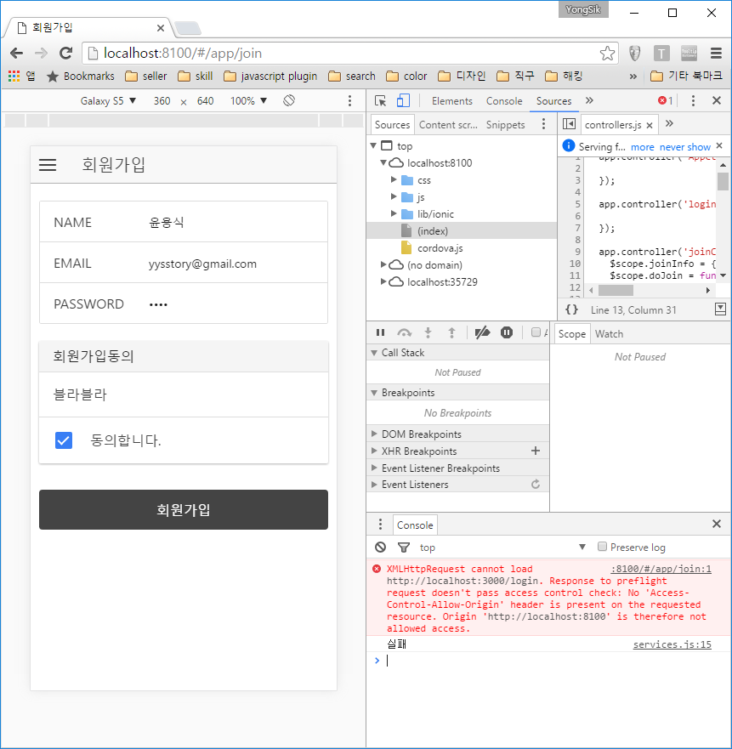
회원가입 버튼을 눌러 실행해 봅니다.
No 'Access-Control-Allow-Origin‘
Localhost:8100 에서
Localhost:3000 으로 AJAX 호출을 해서 생기는 현상. 보안에 위배됩니다.
여기서는 쉽게 해결할수있는 방법 2가지를 설명합니다.
한가지는 다른 서버에서 우리 서버로 호출하는 것을 다 허용해주는 방법이고(cors)
또 한가지는 cordova 프록시를 이용합니다’ㅁ’ (추천)
귀찮으니까 cors로 다 열어버립니다.’ㅁ’

Slide 49
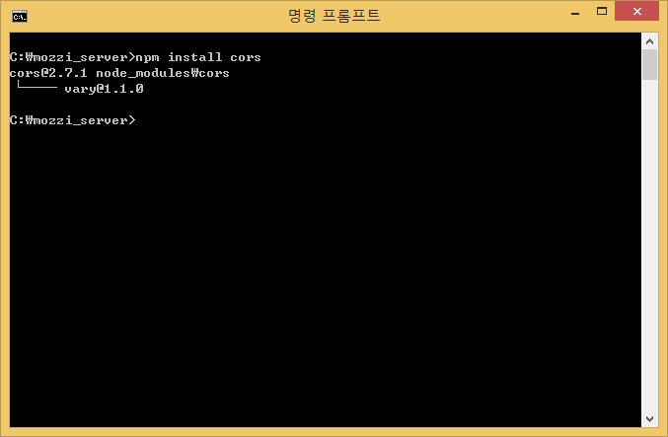
서버
귀찮으니까 cors로 다 열어버립니다.ㄷㄷㄷ
App.js
var cors = require('cors') app.use(cors());

Slide 50
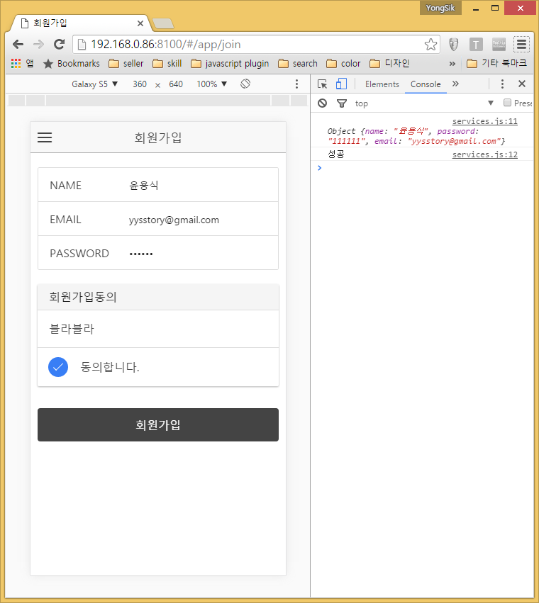
꺄…성공했습니다…

Slide 51
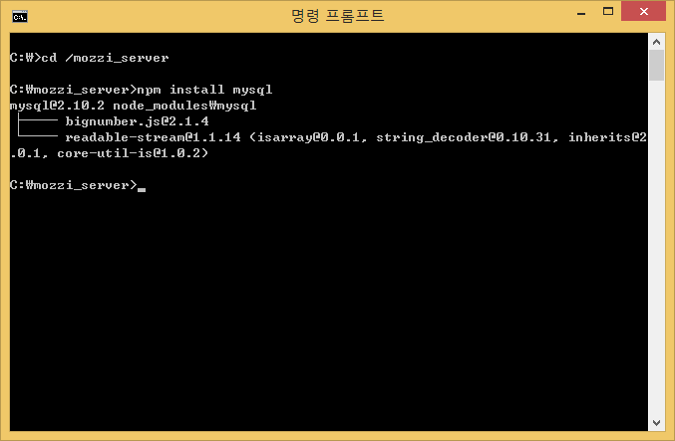
이제 서버에 mysql 을 연결해줍니다.

Slide 52
db/basic.js 생성
Login.js 수정
var mysql = require('mysql'); var pool = mysql.createPool({ connectionLimit : 1000, host : 'localhost', port : 3306, user : 'mozzi', password : 'mozzi', database : 'mozzidb' }); var getConnection = function(callback){ pool.getConnection(function(err,connection) { callback(err,connection); }); }; module.exports = getConnection;
var express = require('express'); var db = require('../db/basic'); var router = express.Router(); router.post('/', function(req, res, next) { var name = req.body.name; var email = req.body.email; var password = req.body.password; db(function(err,connenction){ connenction.query("INSERT INTO MEMBER (NAME,EMAIL,PASS) VALUES " + "('"+name+"','"+email+"','"+password+"')", function(err, rows) { if (err) throw err; res.send(rows); connenction.release(); }) }); }); module.exports = router;

Slide 53
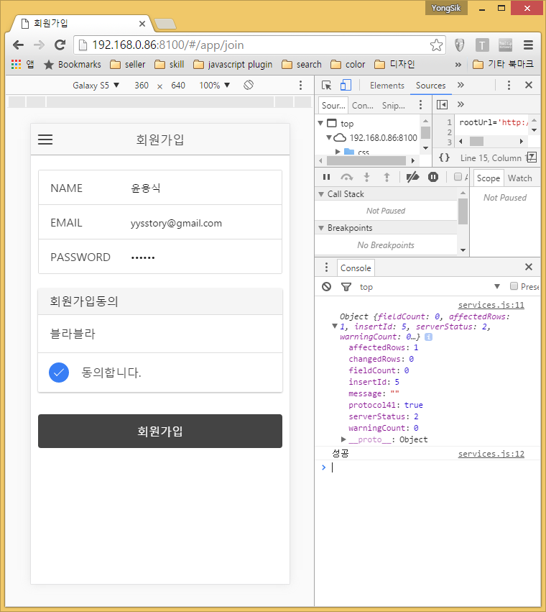
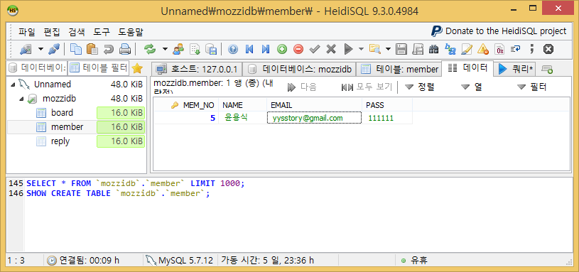
대충 보니 affectedRows가 쓸만하겠네요… 1이면 성공한거고 아니면 다음에 다시 시도해주세요를 띄웁시다

Slide 54
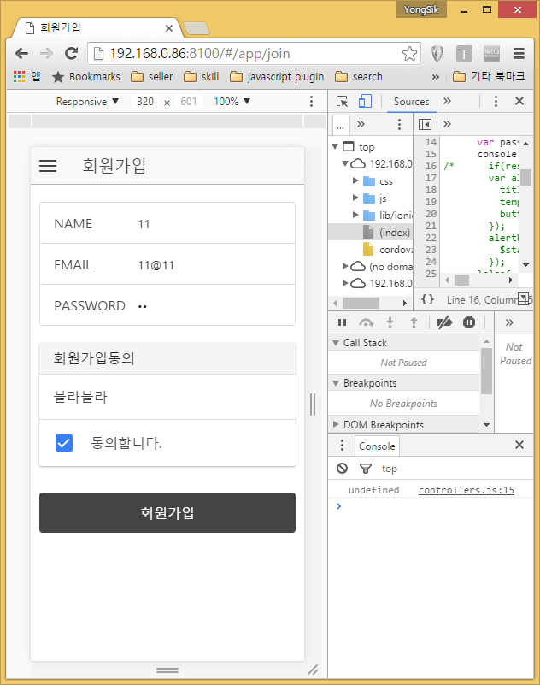
Sevices.js 수정
app.service('Auth', ['$http',function($http){ this.join = function(name,email,password) { //ajax로 요청 $http.post( rootUrl+'/login', {"name":name,"email":email,"password":password} ) .success(function(data){ if(data.affectedRows === 1){ return {resultMsg:"success"} }else{ return {resultMsg:"fail"} } }) .error(function(msg){ return {resultMsg:"fail"}; }) } }])
테스트… 응? 내가 반환 받기로한 객체가
제대로 나오질 않는다. 자바스크립트는 비동기식 언어라 프라미스 패턴으로 코딩…
controllers.js 수정
app.controller('joinCtrl', function($scope,Auth,$ionicPopup) { $scope.joinInfo = {}; $scope.doJoin = function(){ var name = $scope.joinInfo.name; var email = $scope.joinInfo.email; var password = $scope.joinInfo.password; console.log(Auth.join(name,email,password)); } });

Slide 55
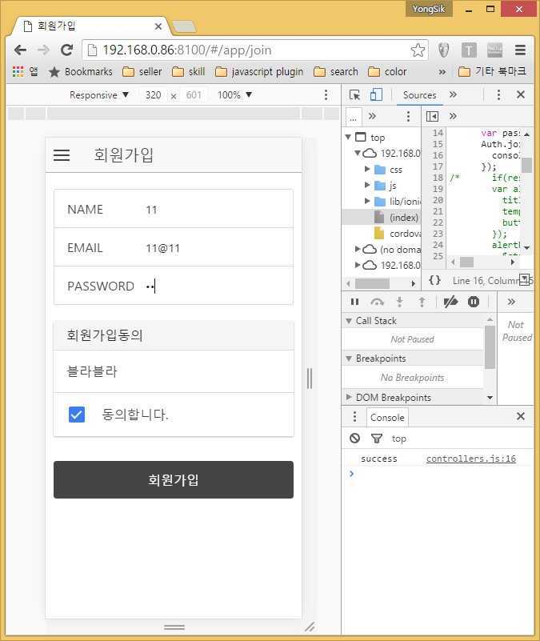
야호 성공! 이후 로직을 계속해서 만들어줍니다.
Sevices.js 수정
var rootUrl='http://192.168.0.86:3000'; app.service('Auth', ['$http','$q',function($http,$q){ this.join = function(name,email,password) { var deferred = $q.defer(); $http.post( rootUrl+'/login', {"name":name,"email":email,"password":password} ) .success(function(data){ if(data.affectedRows === 1){ deferred.resolve({resultMsg:"success"}); }else{ deferred.resolve({resultMsg:"fail"}); } }) .error(function(msg){ deferred.reject({resultMsg:"fail"}); }) return deferred.promise; } }])
controllers.js 수정
app.controller('joinCtrl', function($scope,Auth,$ionicPopup) { $scope.joinInfo = {}; $scope.doJoin = function(){ var name = $scope.joinInfo.name; var email = $scope.joinInfo.email; var password = $scope.joinInfo.password; Auth.join(name,email,password).then(function (data) { console.log(data.resultMsg); }); } });

Slide 56
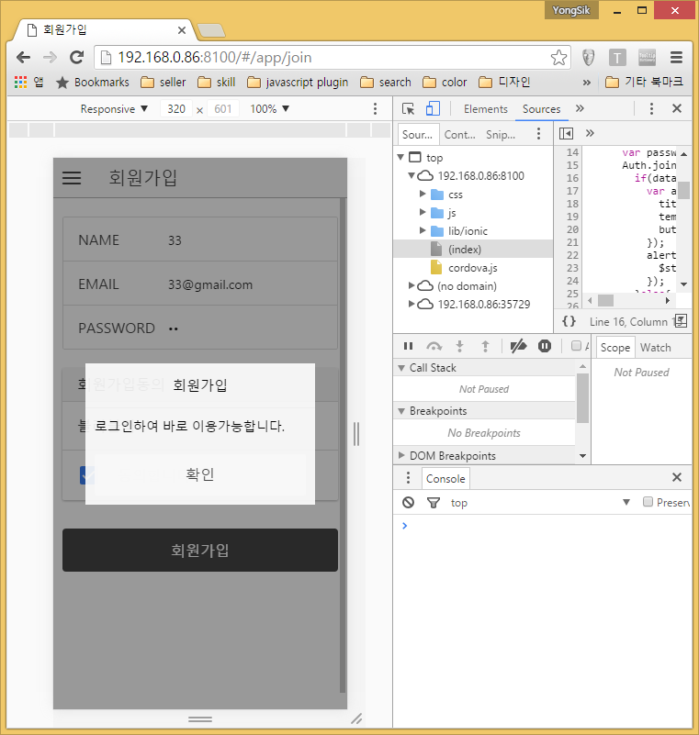
app.controller('joinCtrl', function($scope,Auth,$ionicPopup,$state) { $scope.joinInfo = {}; $scope.doJoin = function(){ var name = $scope.joinInfo.name; var email = $scope.joinInfo.email; var password = $scope.joinInfo.password; Auth.join(name,email,password).then(function (data) { if(data.resultMsg=='success'){ var alertPopup = $ionicPopup.alert({ title: '회원가입', template: '로그인하여 바로 이용가능합니다.', buttons:[{text: '확인'}] }); alertPopup.then(function() { $state.go('app.login'); }); }else{ $ionicPopup.alert({ title: '회원가입 실패', template: '잠시 후 다시 시도해 주세요.', buttons:[{text: '확인'}] }); } }); } });

Slide 57
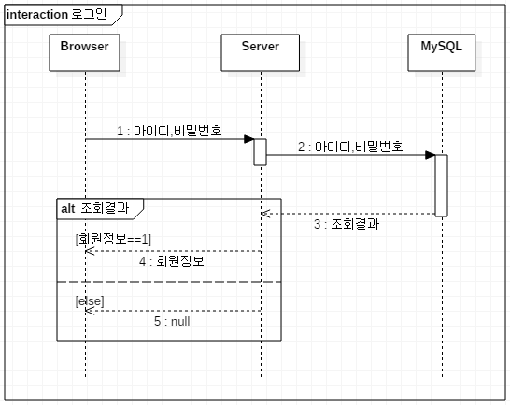
로그인 플로우

Slide 58
서버 로그인 로직 user.js
router.post('/login', function(req, res, next) { var email = req.body.email.trim(); var password = req.body.password.trim(); var session = req.session; session.userInfo={}; db(function(err,connenction){ connenction.query("SELECT MEM_NO,NAME,EMAIL FROM MEMBER " + "WHERE EMAIL='"+email+"' AND PASS = '"+password+"'", function(err, rows) { if (err) throw err; if(rows.length===1){ session.userInfo.name=rows[0].NAME; session.userInfo.email=rows[0].EMAIL; session.userInfo.memNo=rows[0].MEM_NO; } res.send(session); connenction.release(); }) }); });

Slide 59
Login.html
Controllers.js
<ion-view view-title="로그인"> <ion-content> <form ng-submit="doLogin()"> <div class="list list-inset"> <label class="item item-input"> <input type="text" placeholder="이메일을 입력하세요"
ng-required="true" ng-model="loginInfo.email"> </label> <label class="item item-input"> <input type="password" placeholder="비밀번호를 입력하세요“
ng-required="true" ng-model="loginInfo.password"> </label> <button class="button button-block button-gray“
type="submit">로그인</button> </div> </form> </ion-content> </ion-view>
app.controller('loginCtrl', function($scope,Auth,$ionicPopup,$state) { $scope.doLogin = function(){ var email = $scope.loginInfo.email; var password = $scope.loginInfo.password; Auth.login(email,password).then(function(data) { if(data.userInfo.email){ $scope.userInfo=data.userInfo; $state.go('app.board'); } if(!data.userInfo.email){ $ionicPopup.alert({ title: '로그인 실패', template: '아이디와 비밀번호를 다시 확인해 주세요.', buttons:[{text: '확인'}] }); $scope.loginInfo.email=''; } }) } });
Controllers.js
Services.js
app.controller('AppCtrl', function($scope) { $scope.joinInfo = {}; $scope.loginInfo = {}; $scope.userInfo = {}; });
this.login = function(email,password){ var deferred = $q.defer(); $http.post( rootUrl+'/user/login', {"email":email,"password":password} ).success(function(data){ deferred.resolve(data); }) return deferred.promise; }

Slide 60
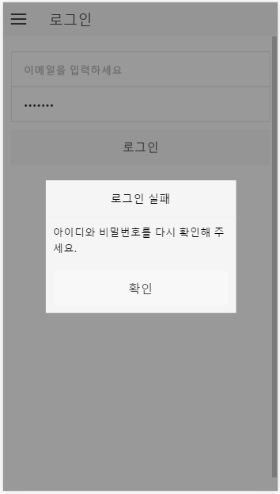
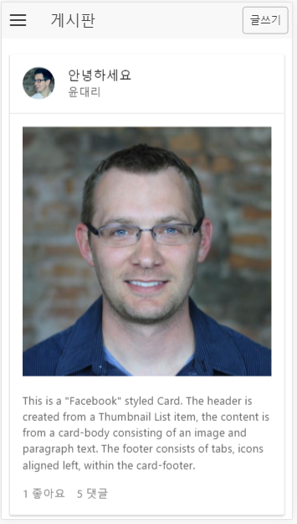
신난다 잘되네요!!!

Slide 61
게시판 글쓰기 구현 (어려운건 다 끝났어요. 그냥 쭉쭉 구현합니다)
서버 /routes/board.js 생성
var express = require('express'); var db = require('../db/basic'); var router = express.Router(); router.post('/write', function(req, res, next) { var session = req.session; var memNo = session.userInfo.memNo; var title = req.body.title; var content = req.body.content; db(function(err,connenction){ connenction.query("INSERT INTO BOARD (MEM_NO,TITLE,CONTENT,REG_DATE) VALUES " + "('"+memNo+"','"+title+"','"+content+"',CURDATE())", function(err, rows) { if (err) throw err; res.send(rows); connenction.release(); }) }); }); module.exports = router;

Slide 62
Controllers.js 수정
boardWriteModal.html 수정
app.controller('boardCtrl', function($scope,$ionicModal,Board) { $ionicModal.fromTemplateUrl('/templates/boardWriteModal.html', { scope: $scope, animation: 'slide-in-up' }).then(function(modal) { $scope.modal = modal; }); $scope.openModal = function() { $scope.modal.show(); }; $scope.closeModal = function() { $scope.modal.hide(); }; $scope.doBoardWrite = function(){ var title = $scope.boardInfo.title; var content = $scope.boardInfo.content; Board.write(title,content).then(function(data){ console.log(data); }) } });
<ion-modal-view> <ion-header-bar> <h1 class="title">글쓰기</h1> <div class="buttons"> <button class="button" ng-click="closeModal()">닫기</button> </div> </ion-header-bar> <ion-content> <form ng-submit="doBoardWrite()"> <div class="list list-inset"> <label class="item item-input"> <input type="text" placeholder="제목" required="true" ng-required="true" ng-model="boardInfo.title"> </label> <label class="item item-input"> <textarea rows="10" placeholder="내용" required="true" ng-model="boardInfo.content"></textarea> </label> <ion-checkbox>내 위치 공유하기</ion-checkbox> <button class="button button-block button-dark" type="submit">완료</button> </div> </form> </ion-content> </ion-modal-view>
Services.js 추가
app.service('Board', ['$http','$q',function($http,$q){ this.write = function(title,content){ var deferred = $q.defer(); $http.post( rootUrl+'/board/write', {"title":title,"content":content} ).success(function(data){ deferred.resolve(data); }) return deferred.promise; } }])

Slide 63

결과적으로 제대로 안됩니다.
Session에 저장한 값이 유지가 안돼서 사용자 정보를 Insert 못합니다. ;ㅁ;
왜 이런 일이 벌어졌나 구글링을 해보니
찾아보니 서버에 cors 설정 때문이었어요.
망할 젠장젠장 하다가 빠르게 포기하고
Ionic proxy로 변경합니다.’ㅁ’

Slide 64
프록시를 설정해 줍니다.
Ionic.project
프록시 규칙에 맞게 ajax url을 변경해줍니다.
{ "name": "mozzi", "app_id": "", "proxies": [ { "path": "/ajax", "proxyUrl": "http://localhost:3000" } ] }
app.service('Auth', ['$http','$q',function($http,$q){ this.join = function(name,email,password) { var deferred = $q.defer(); $http.post( '/ajax/user/join', {"name":name,"email":email,"password":password} ).success(function(data){ if(data.affectedRows === 1){ deferred.resolve({resultMsg:"success"}); }else{ deferred.resolve({resultMsg:"fail"}); } }) return deferred.promise; } this.login = function(email,password){ var deferred = $q.defer(); $http.post( '/ajax/user/login', {"email":email,"password":password} ).success(function(data){ deferred.resolve(data); }) return deferred.promise; } }]) app.service('Board', ['$http','$q',function($http,$q){ this.write = function(title,content){ var deferred = $q.defer(); $http.post( '/ajax/board/write', {"title":title,"content":content} ).success(function(data){ deferred.resolve(data); }) return deferred.promise; } }])
예를 들어 /ajax/user/join 으로 나가는 url은
프록시를 거쳐http://localhost:3000/user/join 이 되어 같은 도메인처럼 보입니다. ‘ㅁ’
App.js 주석
/*var cors = require('cors') app.use(cors());*/

Slide 65

야호 성공! 마저 구현해줍니다.

Slide 66
잘됩니다.’ㅁ’
Controllers.js 수정
app.controller('boardCtrl', function($scope,$ionicModal,Board,$ionicHistory,$state) { $ionicModal.fromTemplateUrl('/templates/boardWriteModal.html', { scope: $scope, animation: 'slide-in-up' }).then(function(modal) { $scope.modal = modal; }); $scope.openModal = function() { $scope.modal.show(); }; $scope.closeModal = function() { $scope.modal.hide(); }; $scope.doBoardWrite = function(){ var title = $scope.boardInfo.title; var content = $scope.boardInfo.content; Board.write(title,content).then(function(data){ if(data.resultMsg === 'success'){ $scope.closeModal(); $state.go($state.current, {}, {reload: true}); } }) } });
Services.js 추가
app.service('Board', ['$http','$q',function($http,$q){ this.write = function(title,content){ var deferred = $q.defer(); $http.post( '/ajax/board/write', {"title":title,"content":content} ).success(function(data){ if(data.affectedRows === 1){ deferred.resolve({resultMsg:"success"}); } }) return deferred.promise; } }])

Slide 67
서버 코드 추가
Board.js
router.post('/read', function(req, res, next) { db(function(err,connenction){ connenction.query("SELECT B.BOARD_NO,B.MEM_NO,B.TITLE,B.CONTENT,B.REG_DATE, " + " IFNULL(B.LIKE_CNT,0) LIKE_CNT,B.LOCATION,M.NAME, " + " (SELECT COUNT(*) FROM REPLY WHERE B.BOARD_NO) REPLY_CNT " + " FROM BOARD B,MEMBER M WHERE B.MEM_NO = M.MEM_NO ORDER BY B.BOARD_NO DESC", function(err, rows) { if (err) throw err; res.send(rows); connenction.release(); }) }); });

Slide 68
게시글 리스트 불러오기
Controllers.js 수정
Services.js 수정
app.controller('boardCtrl', function($scope,$ionicModal,Board,$ionicHistory,$state) { $ionicModal.fromTemplateUrl('/templates/boardWriteModal.html', { scope: $scope, animation: 'slide-in-up' }).then(function(modal) { $scope.modal = modal; }); $scope.openModal = function() { $scope.modal.show(); }; $scope.closeModal = function() { $scope.modal.hide(); }; $scope.doBoardWrite = function(){ var title = $scope.boardInfo.title; var content = $scope.boardInfo.content; Board.write(title,content).then(function(data){ if(data.resultMsg === 'success'){ $scope.closeModal(); roadBoardList(); $scope.boardInfo.title=''; $scope.boardInfo.content=''; } }) } roadBoardList(); function roadBoardList(){ Board.read().then(function(data){ $scope.boardList = data; }) } });
app.service('Board', ['$http','$q',function($http,$q){ this.write = function(title,content){ var deferred = $q.defer(); $http.post( '/ajax/board/write', {"title":title,"content":content} ).success(function(data){ if(data.affectedRows === 1){ deferred.resolve({resultMsg:"success"}); } }) return deferred.promise; } this.read = function(){ var deferred = $q.defer(); $http.post( '/ajax/board/read', {} ).success(function(data){ deferred.resolve(data); }) return deferred.promise; } }])

Slide 69

Board.html 수정
야호 잘 나옵니다!
<ion-view view-title="게시판" > <ion-nav-buttons side="right"> <button class="button" ng-click="openModal()"> 글쓰기 </button> </ion-nav-buttons> <ion-content> <div class="list card" ng-repeat="board in boardList"> <div class="item item-avatar"> <img src="../img/ben.png"> <h2>{{board.TITLE}}</h2> <p>{{board.NAME}}</p> </div> <div class="item item-body"> <img class="full-image" src="../img/adam.jpg"> <p> {{board.CONTENT}} </p> <p> <a href="#" class="subdued">{{board.LIKE_CNT}} 좋아요</a> <a href="#/app/reply" class="subdued">{{board.REPLY_CNT}} 댓글</a> </p> </div> </div> </ion-content> </ion-view>

Slide 70
게시판하고 비슷하니 댓글 쓰기와 읽기 그냥 한번에 구현합니다.
Services.js
replyWriteModal.html
app.service('REPLY', ['$http','$q',function($http,$q){ this.write = function(boardNo,content){ var deferred = $q.defer(); $http.post( '/ajax/reply/write', {"boardNo":boardNo,"content":content} ).success(function(data){ if(data.affectedRows === 1){ deferred.resolve({resultMsg:"success"}); } }) return deferred.promise; } this.read = function(boardNo){ var deferred = $q.defer(); $http.post( '/ajax/reply/read', {'boardNo':boardNo} ).success(function(data){ deferred.resolve(data); }) return deferred.promise; } }])
<ion-modal-view> <ion-header-bar> <h1 class="title">댓글 쓰기</h1> <div class="buttons"> <button class="button" ng-click="closeModal()">닫기</button> </div> </ion-header-bar> <ion-content> <form ng-submit="doReplyWrite()"> <div class="list list-inset"> <label class="item item-input"> <textarea rows="10" placeholder="글을 써주세요"
required="true" ng-model="replyInfo.content"></textarea> </label> <button class="button button-block button-dark"
type="submit">완료</button> </div> </form> </ion-content> </ion-modal-view>
reply.html
<ion-view view-title="댓글"> <ion-nav-buttons side="right"> <button class="button" ng-click="openModal()"> 댓글쓰기 </button> </ion-nav-buttons> <ion-content> <div class="list"> <a class="item item-avatar" href="#" ng-repeat="reply in replyList"> <img src="../img/perry.png"> <h2>{{reply.CONTENT}}</h2> <p>{{reply.NAME}}</p> </a> </div> </ion-content> </ion-view>

Slide 71
Controllers.js 추가
app.controller('replyCtrl', function($scope,$ionicModal,$stateParams,REPLY) { var boardNo = $stateParams.boardNo; $scope.doReplyWrite = function(){ var content = $scope.replyInfo.content; REPLY.write(boardNo,content).then(function(data){ if(data.resultMsg === 'success'){ $scope.closeModal(); roadReplyList(); $scope.replyInfo.content=''; } }) } roadReplyList(); function roadReplyList(){ REPLY.read(boardNo).then(function(data){ $scope.replyList = data; }) } $ionicModal.fromTemplateUrl('/templates/replyWriteModal.html', { scope: $scope, animation: 'slide-in-up' }).then(function(modal) { $scope.modal = modal; }); $scope.openModal = function() { $scope.modal.show(); }; $scope.closeModal = function() { $scope.modal.hide(); }; });

Slide 72

/app.js 추가
서버
/routes/reply.js 추가
app.use('/reply', reply);
var express = require('express'); var db = require('../db/basic'); var router = express.Router(); router.post('/write', function(req, res, next) { var session = req.session; var memNo = session.userInfo.memNo; var boardNo = req.body.boardNo; var content = req.body.content; db(function(err,connenction){ connenction.query("INSERT INTO REPLY " + " (MEM_NO,BOARD_NO,CONTENT,REG_DATE) VALUES " + "('"+memNo+"','"+boardNo+"','"+content+"',CURDATE())", function(err, rows) { if (err) throw err; res.send(rows); connenction.release(); }) }); }); router.post('/read', function(req, res, next) { var boardNo = req.body.boardNo db(function(err,connenction){ connenction.query("SELECT R.REPLY_NO ,R.BOARD_NO ,R.MEM_NO " + " ,R.CONTENT ,R.REG_DATE, M.NAME " + " FROM REPLY R, MEMBER M " + " WHERE R.MEM_NO = M.MEM_NO AND R.BOARD_NO ="+boardNo+ " ORDER BY R.REG_DATE DESC", function(err, rows) { if (err) throw err; res.send(rows); connenction.release(); }) }); }); module.exports = router;

Slide 73
로그인이 되면 회원가입 과 로그인 메뉴가 안보이게하고 싶습니다
컨트롤러가 달라서 $scope.userInfo를 사용 할 수 없습니다.
찾아보니 $rootScope가 있네요 ‘ㅁ’ $rootScope에 저장하여 사용합니다.
<ion-side-menus enable-menu-with-back-views="false"> <ion-side-menu-content> <ion-nav-bar class="bar-stable"> <ion-nav-back-button> </ion-nav-back-button> <ion-nav-buttons side="left"> <button class="button button-icon button-clear ion-navicon" menu-toggle="left"> </button> </ion-nav-buttons> </ion-nav-bar> <ion-nav-view name="menuContent"></ion-nav-view> </ion-side-menu-content> <ion-side-menu side="left"> <ion-header-bar class="bar-stable"> <h1 class="title">MENU</h1> </ion-header-bar> <ion-content> <ion-list> <ion-item menu-close href="#/app/login" ng-show="userInfo.email"> 로그인 </ion-item> <ion-item menu-close href="#/app/join" ng-show="userInfo.email"> 회원가입 </ion-item> <ion-item menu-close href="#/app/board"> 게시판 </ion-item> </ion-list> </ion-content> </ion-side-menu> </ion-side-menus>
app.controller('loginCtrl', function($scope,Auth,$ionicPopup,$state,$ionicHistory,$rootScope) { $scope.loginInfo = {email:'yysstory@gmail.com',password:'111111'}; $scope.doLogin = function(){ var email = $scope.loginInfo.email; var password = $scope.loginInfo.password; Auth.login(email,password).then(function(data) { console.log(data); if(data.userInfo.email){ $rootScope.userInfo=data.userInfo; $ionicHistory.nextViewOptions({ disableBack: true }); $state.go('app.board'); } if(!data.userInfo.email){ $ionicPopup.alert({ title: '로그인 실패', template: '아이디와 비밀번호를 다시 확인해 주세요.', buttons:[{text: '확인'}] }); $scope.loginInfo.password=''; } }) } });

Slide 74
앱은 혼자 사용하기때문에 매번 로그인하려면 여간 귀찮은게 아닙니다.
자동로그인을 구현하려면 앱이꺼져도 데이터가 유지되는 저장공간이 있어야하는데
다행이도 html5는 localStorage를 사용하여 데이터 유지가 가능합니다.
localStorage의 키와 값은 스트링형으로 저장 가능하므로 JSON객체를 이용하여
적절히 변환하여 저장하고 불러옵니다.
app.controller('loginCtrl', function($scope,Auth,$ionicPopup,$state,$ionicHistory,$rootScope,$window) { $scope.loginInfo = {}; $scope.doLogin = function(){ var email = $scope.loginInfo.email; var password = $scope.loginInfo.password; Auth.login(email,password).then(function(data) { if(data.userInfo.email){ $window.localStorage.savedUserInfo=JSON.stringify($scope.loginInfo); $rootScope.userInfo=data.userInfo; $ionicHistory.nextViewOptions({ disableBack: true }); $state.go('app.board'); } if(!data.userInfo.email){ $ionicPopup.alert({ title: '로그인 실패', template: '아이디와 비밀번호를 다시 확인해 주세요.', buttons:[{text: '확인'}] }); $scope.loginInfo.password=''; } }) } if($window.localStorage.savedUserInfo){ var savedUserInfo = JSON.parse($window.localStorage.savedUserInfo); $scope.loginInfo.email = savedUserInfo.email; $scope.loginInfo.password = savedUserInfo.password; $scope.doLogin(); } });

Slide 75
하이브리드앱의 가장 큰 특성은 웹에 익숙한 개발자가 큰 러닝커브없이
UI수정 및 기능을 만들수있다는 부분과 스마트기기의 하드웨어의 기능을
사용할 수 있다는 부분입니다. 우선 GPS 기능부터 사용해봅니다.

Slide 76

cordova plugin add cordova-plugin-geolocation
으로 플러그인을 설치해줍니다.

Slide 77

http://ngcordova.com 에 들어가서 다운로드 합니다.
Ngcordova는 엥귤러 js에서 cordova를 좀 더 간편하게 쓸수있게 해줍니다.
안써도 상관은 없어요..

Slide 78
다운받은 파일 폴더에서 ng-cordova-master\ng-cordova-master\dist 폴더에
ng-cordova.min.js 파일을 적절히 배치시킨후 index.html에 추가해줍니다.
그럼 사용준비가 완료!
<!DOCTYPE html> <html> <head> <meta charset="utf-8"> <meta name="viewport" content="initial-scale=1, maximum-scale=1, user-scalable=no, width=device-width"> <title></title> <link href="lib/ionic/css/ionic.css" rel="stylesheet"> <link href="css/style.css" rel="stylesheet"> <script src="lib/ionic/js/ionic.bundle.js"></script> <script src="lib/js/ng-cordova.min.js"></script> <script src="cordova.js"></script> <script src="js/app.js"></script> <script src="js/controllers.js"></script> <script src="js/services.js"></script> </head> <body ng-app="starter"> <ion-nav-view></ion-nav-view> </body> </html>

Slide 79
Controllers.js -> boardCtrl
getPosition(); function getPosition(){ var geoOptions = { enableHighAccuracy: true, timeout: 5000, maximumAge: 0 }; $cordovaGeolocation.getCurrentPosition(geoOptions).then(function (position) { var latitude = position.coords.latitude; var longitude = position.coords.longitude; console.log('위도'+latitude); console.log('경도'+longitude); }, function(err) { console.log(err); }); }

Slide 80



Slide 81



http://developers.daum.net/console

